Slide 1


上海第二工业大学
2025年度教职工医保及沪惠保等政策解读
汇报人：新华人寿保险股份有限公司上海分公司
2025年4月16日

Slide 2

01
公司介绍
02
保险方案
目录
03
注意事项
contents
04
服务保障

Slide 3

01
公司介绍

Slide 4


总公司介绍
成立时间：1996年9月6日
公司性质：国有控股上市寿险公司、中投直管企业
主要股东：中央汇金投资有限责任公司
中国宝武钢铁集团有限公司
股票代码：A股代码601336，H股代码 01336 。
经营业绩：2022年保险保费收入1631亿元，总资产过万亿元
客户数量：3325万名个人客户、8.9万名机构客户
偿付能力：2022年第三季度，核心偿付能力充足率为141.68%，综合偿付能力充足率为240.74% ，风险综合评级AA。

Slide 5

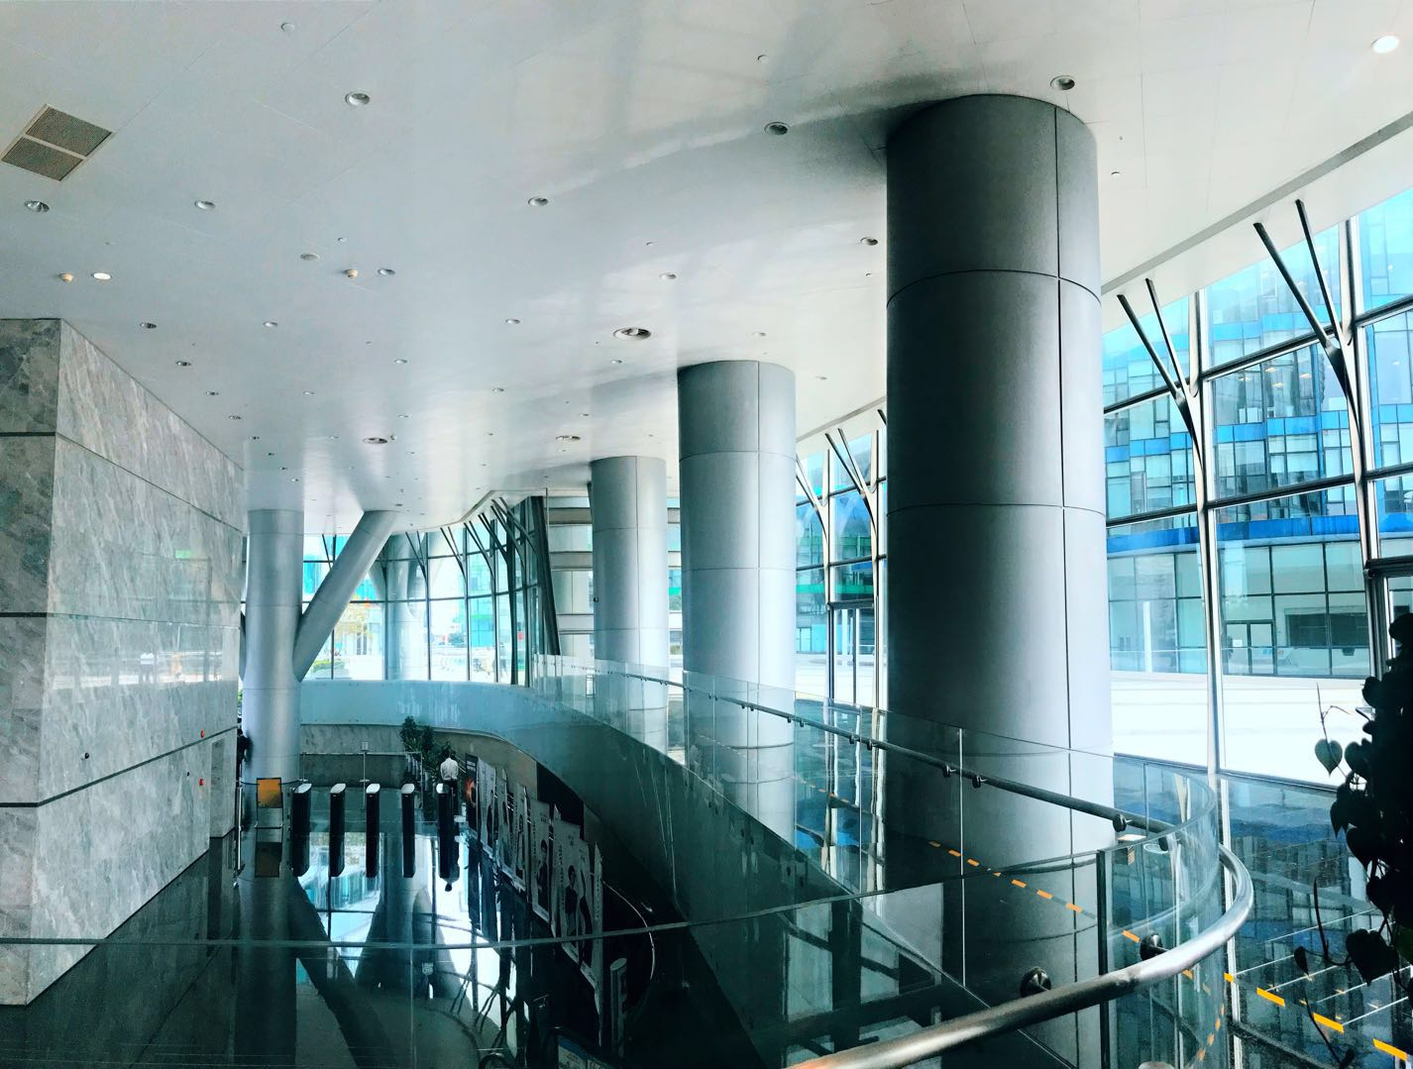
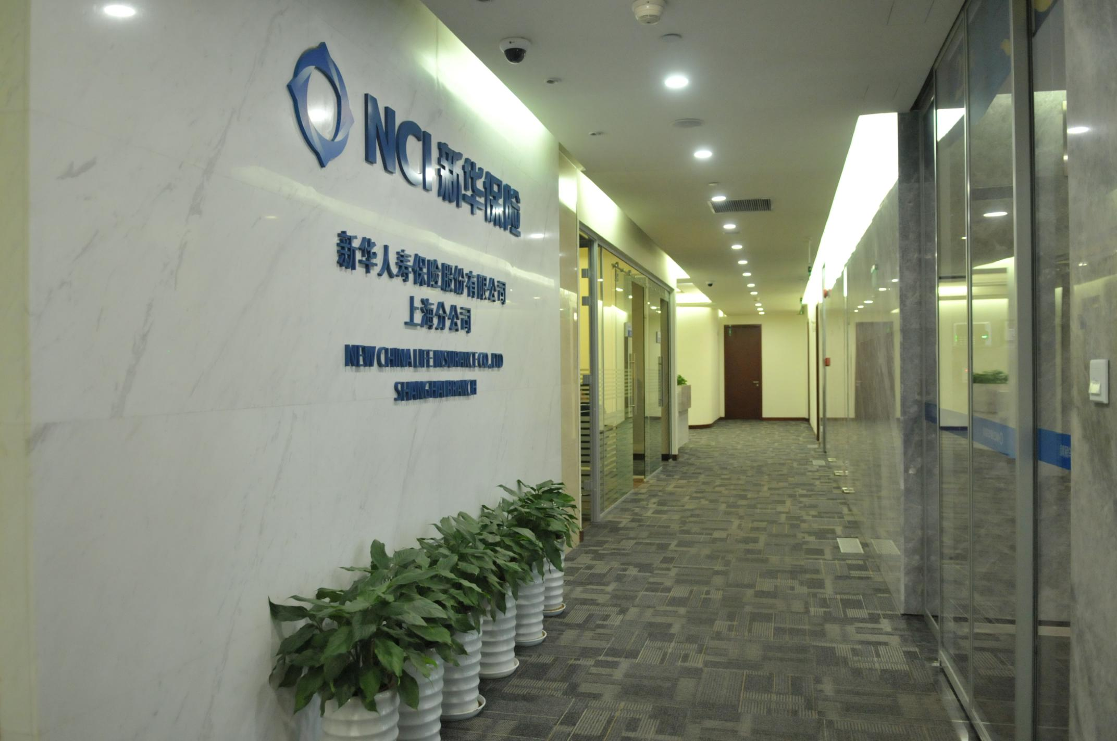
分公司介绍
新华保险上海分公司成立于2001年3月。
目前，公司已经形成覆盖全市的服务网络布局：
13家营销支公司及营销服务部
280+内勤员工
1300+外勤作业人力
1100万+客户人群
客户行业主要分布于设计研发、金融业、国家机关、专业技术服务业、教育业、建筑业、能源业、通信、交通运输设备制造业等。

Slide 6
高校服务经验
序号 | 高校 | 合作年限
1 | 上海师范大学 | 19年
2 | 东华大学 | 13年
3 | 上海健康医药学院 | 9年
4 | 上海建桥学院 | 8年
5 | 上海对外经贸大学 | 8年
6 | 上海开放大学 | 8年
7 | 上海交通大学 | 7年
8 | 华东政法大学 | 7年
9 | 上海外国语大学 | 7年
10 | 上海第二工业大学 | 5年
11 | 上海海事大学 | 5年
12 | 上海理工大学 | 5年
13 | 上海电机学院 | 5年
14 | 华东理工大学 | 5年
15 | 上海电力大学 | 4年
16 | 上海工程技术大学 | 7年
17 | 上海海洋大学 | 2年
...............
新华保险教职工保险项目参与背景
2004年起，新华保险与上海市教育工会开启合作，承接教职工补充医疗保险项目。
新华保险自合作以来，一直以高效、便捷、优质的全方位服务获得教职工一致好评。
目前，新华保险为 40 多所高校、徐汇区 100 多家中小学及所有闵行区的教职工提供补充医疗保险服务,服务教职工共计 8万余人。
区教育工会 | 合作年限
徐汇区教育工会 | 7年
闵行区教育工会 | 3年

Slide 7
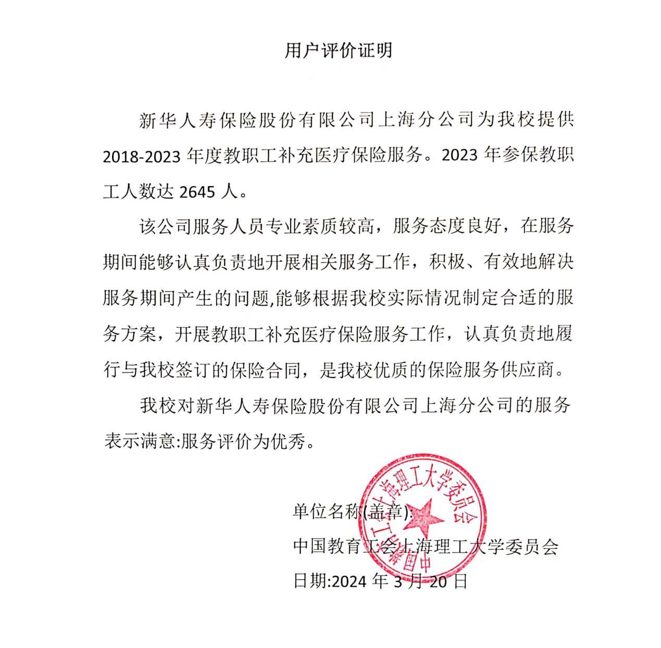
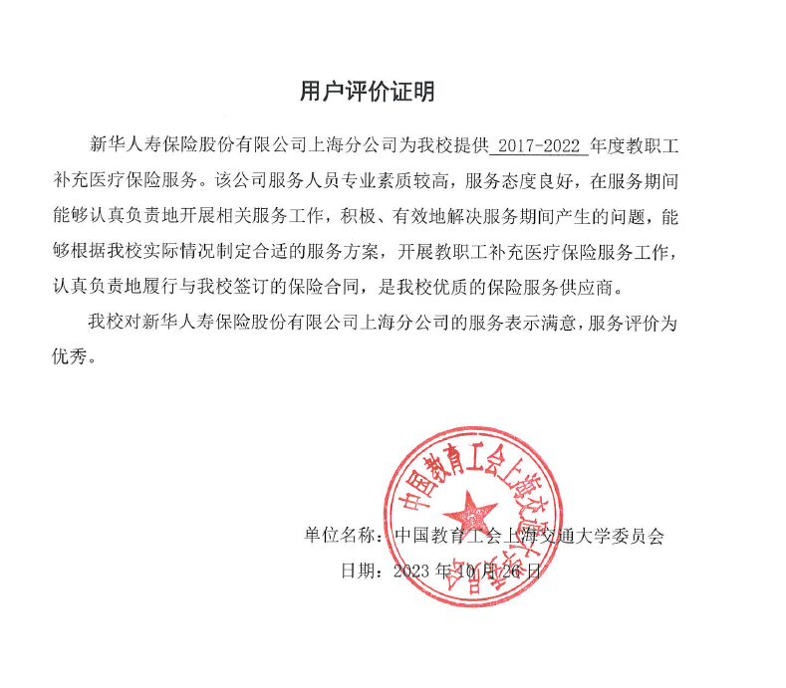
用户评价证明

Slide 8
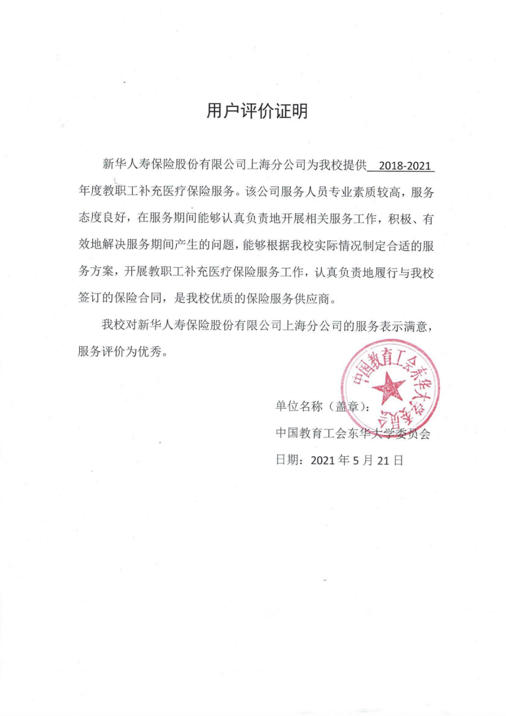
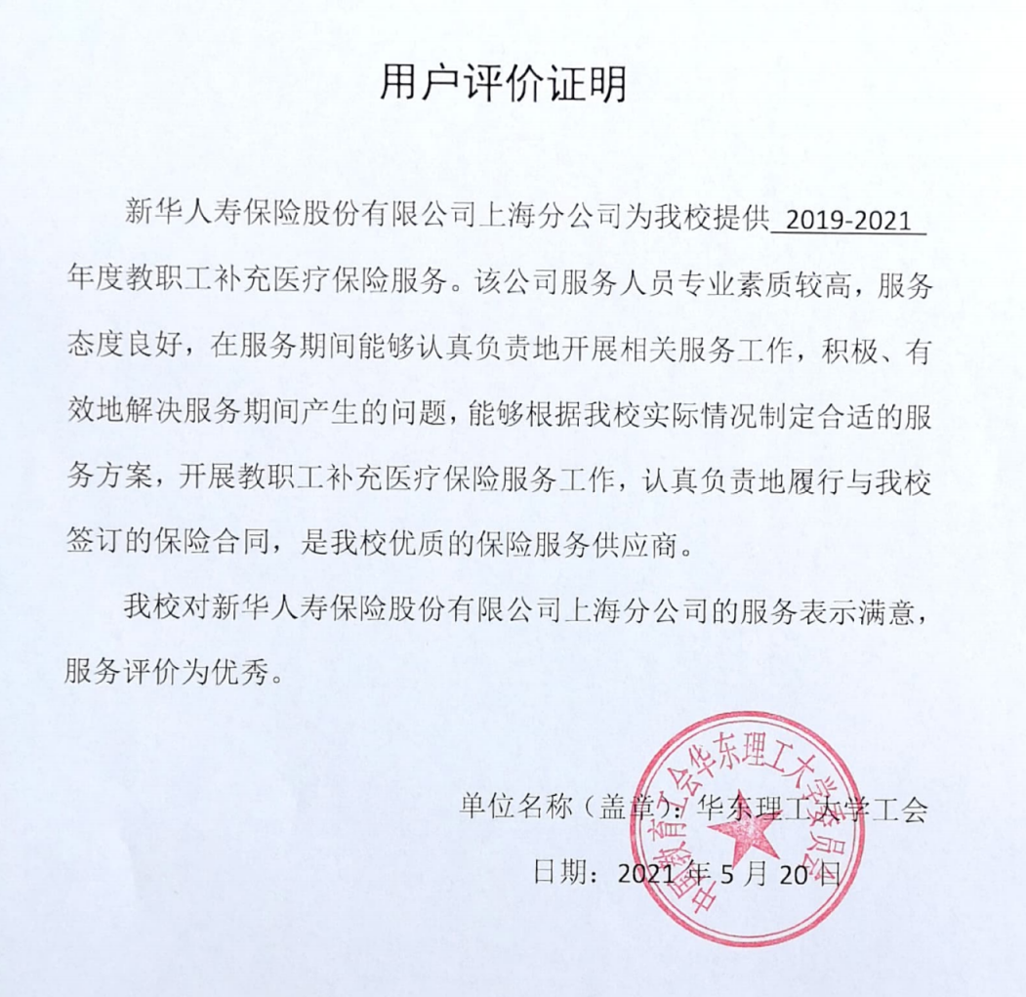
用户评价证明

Slide 9
02
保险方案

Slide 10
1
保险责任与赔付范围
（一）投保范围：
被保险人不超过六十周岁、身体健康能正常工作的在职员工，可作为被保险人参加本保险。（均有上海社保）
（二）就诊指定医院：
一级以及一级以上公立医院；急诊可至就近医保定点医院就诊但复诊时须至指定医院就诊。
（三）理赔报销范围：
报销因疾病性质产生的医保范围内费用（统筹支付、附加支付、乙类费用、自费费用不属于报销范围）
（四）就诊注意事项：
参保人员需持医保卡就诊或经社会基本医疗保险机构结算后申请理赔。

Slide 11
2025年保障方案
序号 | 保险责任 | 24年工程大方案 保额（元） | 免赔额及赔付比例 | 对比方案的优化说明
1 | 意外身故保险 | 5万 | 100% | 保障因意外导致的伤残责任
 | 意外伤残保险 |  | 10%-100%
2 | 门急诊医疗保险 | 2000 | 480元，70% | 报销医保范围内医疗费用
3 | 住院医疗保险 | 3000 | 0元，70%
4 | 重大疾病保险 | 5万 | 45种重疾 100% | 重大疾病种类增加至45种
5 | 定期寿险保障 | 2万 | 100% | --
6 | 意外住院津贴 | 20元\天 | 100% | 报销因意外住院期间每天有20元住院补贴

Slide 12
特殊事项约定
开放上海市一级及一级以上公立医院；
承担既往症（含既往已患重大疾病）人员的门急诊、住院医疗责任；
重大疾病保障45种疾病（详见重大疾病列表）；
承担治疗性齿科就诊责任（如拔牙、补牙、根管治疗、拔智齿等）但洗牙、洁牙费用不属于理赔报销范围。；
保障优化
便捷理赔
开通专属手机微信线上理赔服务。
线下理赔后提供个人赔付通知书，告知具体理赔到账金额。

Slide 13
03
理赔注意事项

Slide 14
1
理赔注意事项
理赔除外责任一
①就诊医院为上海市一级以及一级以上公立医院（但民办医院、康复医院以及精神病医院等均不属于报销范围）。
②外宾病区、特诊（特需）病区、特诊（特需）病房等不属于报销范围。
③就诊时务必请医生书写完整的病历，病历包括：病情描述、医生诊断及诊断结果否则病历不完整，将不能获得理赔。
④由他人代配药、代就诊发生的医疗费用，均不属于理赔范围；
⑤无病历记载的发票、与病历记载不符的配药和检查费用等；
⑥医疗发票原件遗失不可赔付（医院证明或发票复印件无效）；
⑦医院外配药和自购药、药房购药发生的费用，无论是否得到医生的允许或建议均不在保险理赔范围；
⑧焦虑症、抑郁症、心理障碍等各种精神类疾病。
⑨各种病历上记载有体检描述的就诊。
⑩各种不孕不育、备孕、性功能障碍的诊疗项目以及计划生育怀孕相关费用；
⑪皮肤色素沉着，各种原因所致瘢痕，痤疮，激光美容、脱痣，治疗白发、脱发（各种原因所致），植发，整容、矫形、验光配镜、装假眼、假牙、假肢；减肥，增高等；
⑫无相关病史或病情主述的而直接配药或取药的；
⑬ 任何职业病、各种先天性或遗传性疾病。
⑭在国外或中国台湾地区、香港和澳门特别行政区发生的医疗费用；
⑮对于既往症人员不承担因该既往症及其并发症所导致的重疾责任。
⑯门急诊、住院保险是补偿性的原则。

Slide 15
2
理赔注意事项
理赔除外责任二
有关艾滋病或感染艾滋病毒（HIV呈阳性）期间、梅毒、淋病、尖锐湿疣（HPV检查）、生殖器疱疹、疖疮阴虱、软下疳、淋巴肉牙肿、非淋菌性尿道炎（包括支原体、衣原体检查等）、淋球菌引起的妇科炎症（包括支原体、衣原体检查等）等性传播疾病而引起的医疗费；
被保险人因牙护理、牙移植、义齿、镶牙、牙体缺损修复、烤瓷牙、治疗性或非治疗性洁牙、洗牙、洁牙等发生的医疗费用，以及口腔修复、口腔正畸、口腔保健及美容所发生的费用；（但被保险人因龋齿、牙髓病、牙隐裂所引起的补牙、治牙神经、拔牙、阻生齿治疗以及牙周组织疾病，如牙周炎、牙龈炎、根周炎，所发生的医保范围内的合理医疗费用，属于保险责任范围）；洁牙项目包含龈上洁治术、超声波洁治术、龈下刮治术、根面平整术等。
矫形治疗：如腋臭、副耳、口吃、牙列不整、口腔修复、口腔正畸、口腔保健、口腔美容、鼻鼾手术、平足、屈光不正、配眼镜、助听器装配、人工晶体植入费用、近视和斜视的矫形术（含术前检查费）及其他先天畸形矫治治疗等项目；
各种美容、整形项目：如任何原因(含疾病)引起的皮肤色素沉着（含黄褐斑、痤疮、粉刺及去痣等项目）、祛疣、面膜，疤痕美容、药物按摩、激光美容、祛除纹身、除皱、祛雀斑、开双眼皮、眼袋手术、治疗白 发、治疗秃发（含脂溢性脱发）、植发、脱毛、隆鼻、隆胸、穿耳洞等相关费用；
各种健美治疗：如减肥、增胖、增高等项目；各种预防、保健性、疗养或特别护理的诊疗项目：如各种疫苗预防接种、足部反射推拿疗法、电脑按摩、药物按摩、健身按摩等项目；
近视、远视、屈光不正。
癫痫病、多动症等。
投保前已患的重大疾病、脑梗、瘫痪以及肝硬化等。
病历上书写抄（转）方、病史同前或同上配药、跨科配药或检查等。
超医保规定用药量限制的。

Slide 16
3
线下现场理赔所需材料
理赔 类型 | 申请理赔所需材料
门急诊 | 1）个人医疗保险索赔单（保险公司提供）； 2）被保险人身份证正反面复印件 3）发票对应的门急诊病历复印件 4）门急诊发票原件；
住院 | 1）个人医疗保险索赔单（保险公司提供）； 2）被保险人身份证正反面复印件 3）出院小结复印件； 4）住院费用发票原件； 5）住院费用明细单复印件
注：1、如需退还发票原件还需附上发票复印件，并在《团体医疗保险索赔单》备注中注明需要退回原件，否则默认为不退回任何原始票据（电子发票不退还）。
2、如果因急诊而未使用医保卡就诊的，可先将医疗发票先复印一份（之后理赔需用到）然后持医疗发票原件（医保中心会收掉）、医保卡以及病历本至区社保中心作费用结算，凭费用结算单原件以及原始发票复印件等材料再申请理赔

Slide 17
3
门急诊线上理赔所需材料
理赔 类型 | 申请理赔所需材料
门急诊 | 1）门急诊发票原件 2）发票对应的门急诊病历 3）被保险人身份证正反面（仅首次理赔需要上传）；
注：1、住院需通过线下方式提交。
2、如果因急诊而未使用医保卡就诊的，可先将医疗发票先复印一份（之后理赔需用到）然后持医疗发票原件（医保中心会收掉）、医保卡以及病历本至区社保中心作费用结算，凭费用结算单原件以及原始发票复印件等材料再申请理赔

Slide 18
04
服务保障

Slide 19

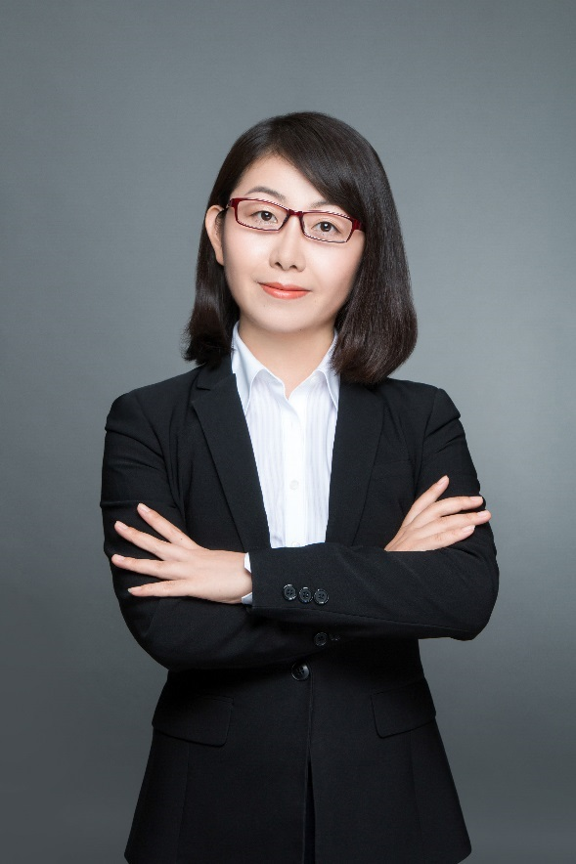
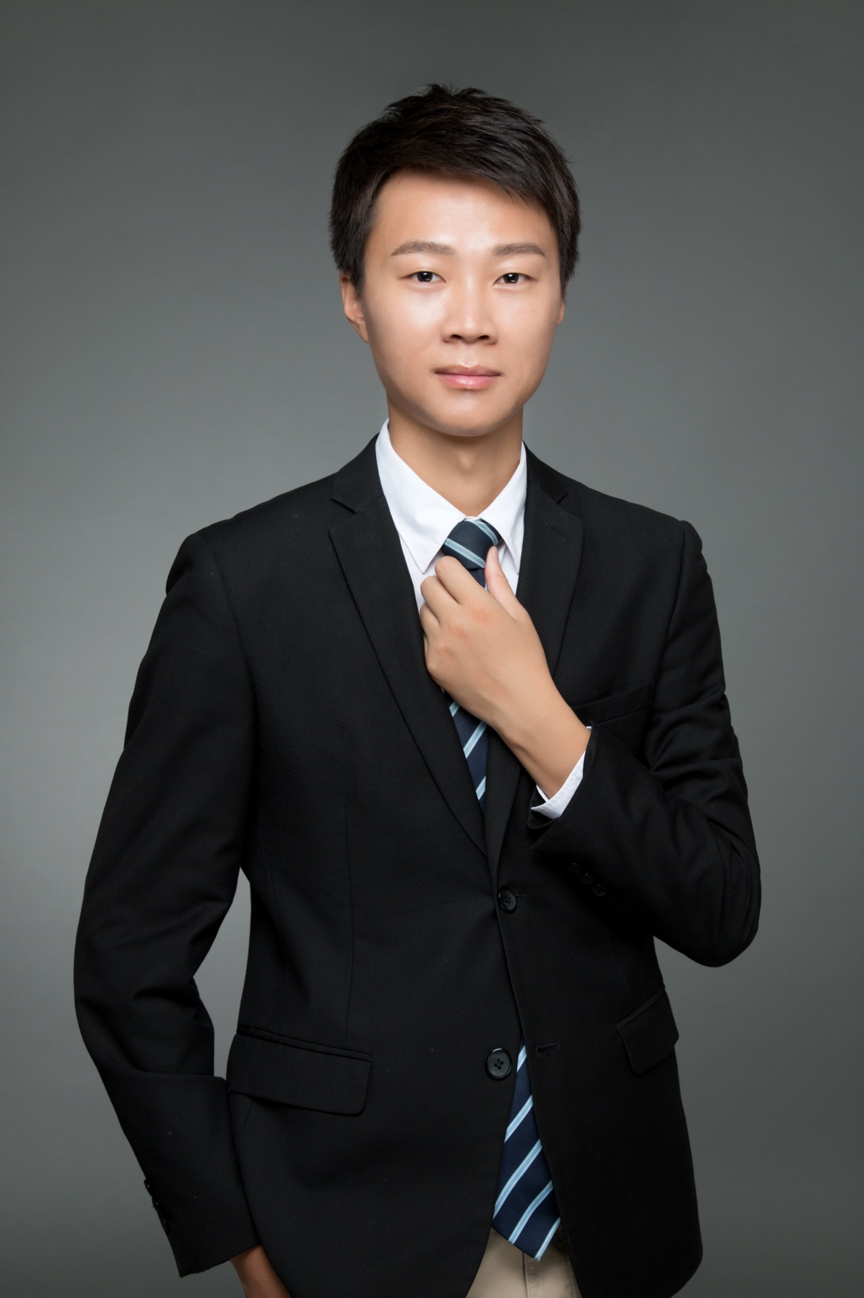
稳定专业的项目团队
项目总负责
项目总协调
项目服务
2002年入司-至今
负责项目：
教职工补充医疗项目
残疾人意外保险项目
“银发无忧”老年人保险项目
...............
2008年入司-至今
负责项目：
上海交通大学
上海师范大学
久事集团
...............
2010年入司-至今
负责项目：
东华大学
上海外国语大学
上海对外经贸大学
华东政法大学
...............
3

Slide 20




理赔方式
上门收单
在线理赔
“新华保险心圆福”微信小程序
服务人员上门收单
教职工自助理赔
每月安排专业服务团队定点上门理赔。同时针对职工的交件问题进行相关解答与处理。
贵校职工可将理赔材料拍照后上传至 “新华保险心圆福”小程序即可实现快速自助理赔。（即将上线无材料化快速理赔）

Slide 21
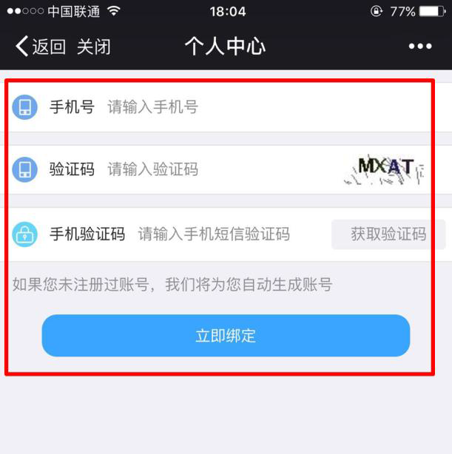
二、个人注册
点击“我的”输入手机号和验证码，
完成填写后“立即绑定”

Slide 22
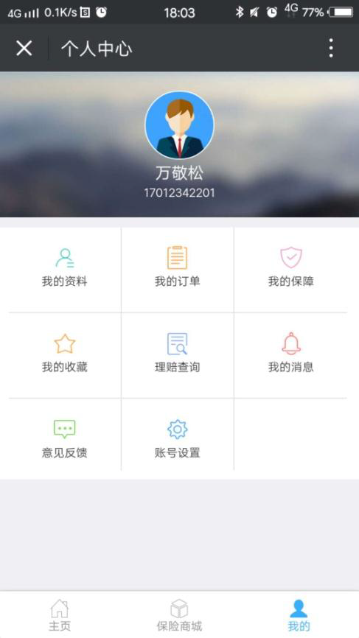
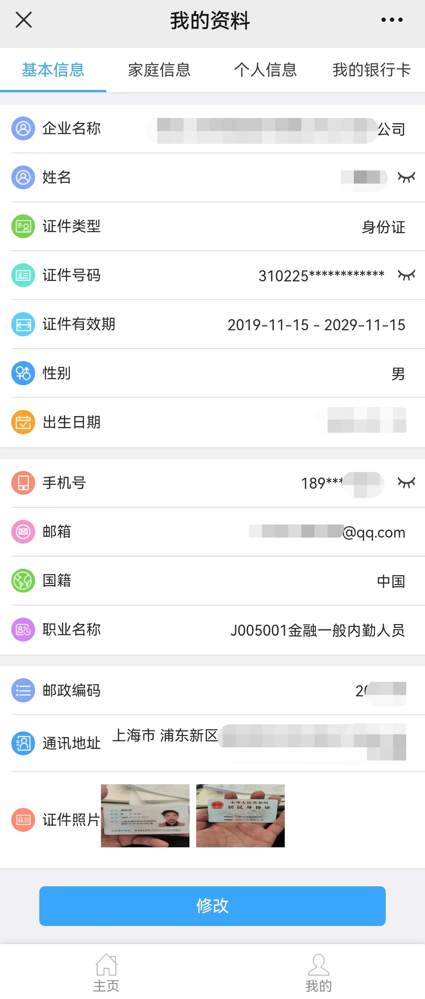
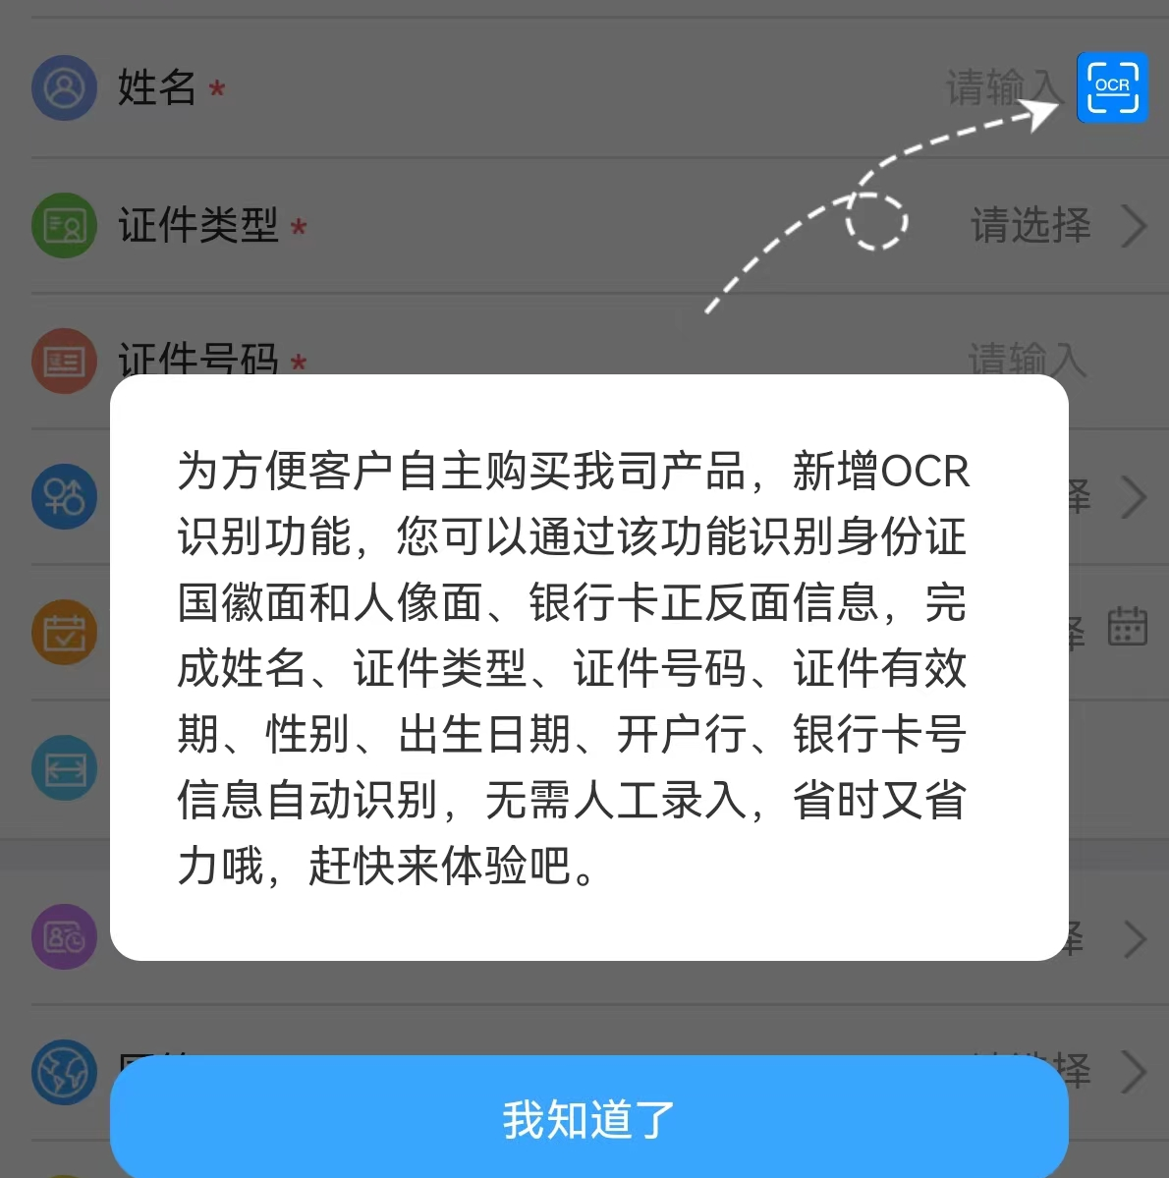
三、信息完善
2、“基本信息”需完整填写，便于尽快查找您在新华保险团体渠道已承保保单。
3、增加了OCR识别功能，在维护证件信息后，理赔时可自动带出在有效期内的证件影像件。
1、点击“我的资料”

Slide 23
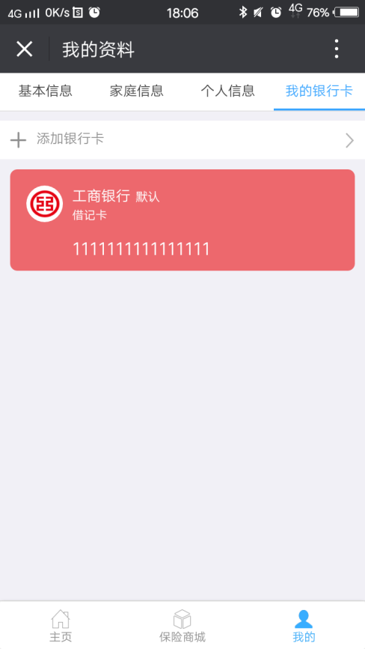
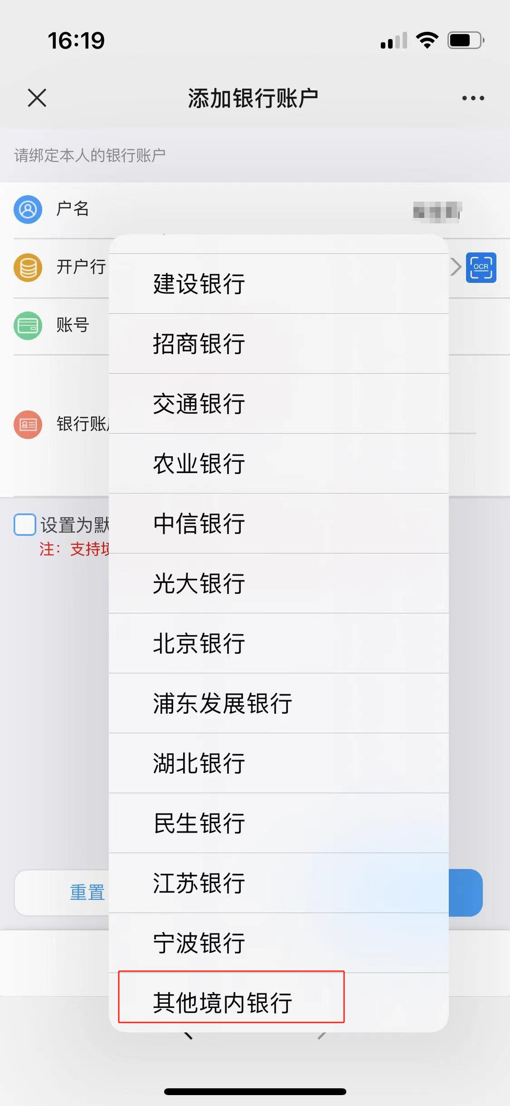
三、信息完善
4、完善被保险人本人的银行卡信息，可在后续理赔申请时选择。
温馨提示：
（1）新增“江苏银行”、“宁波银行”为我司集中代付银行；
（2）若选择“其他境内银行”，请在上传银行卡影像时将银行卡名称一同拍上，并另附上银行区域、开户银行等信息（若未提供完整，我司会下发问题件要求提供对应信息）
!!优化功能：增加OCR识别及影像保存功能

Slide 24
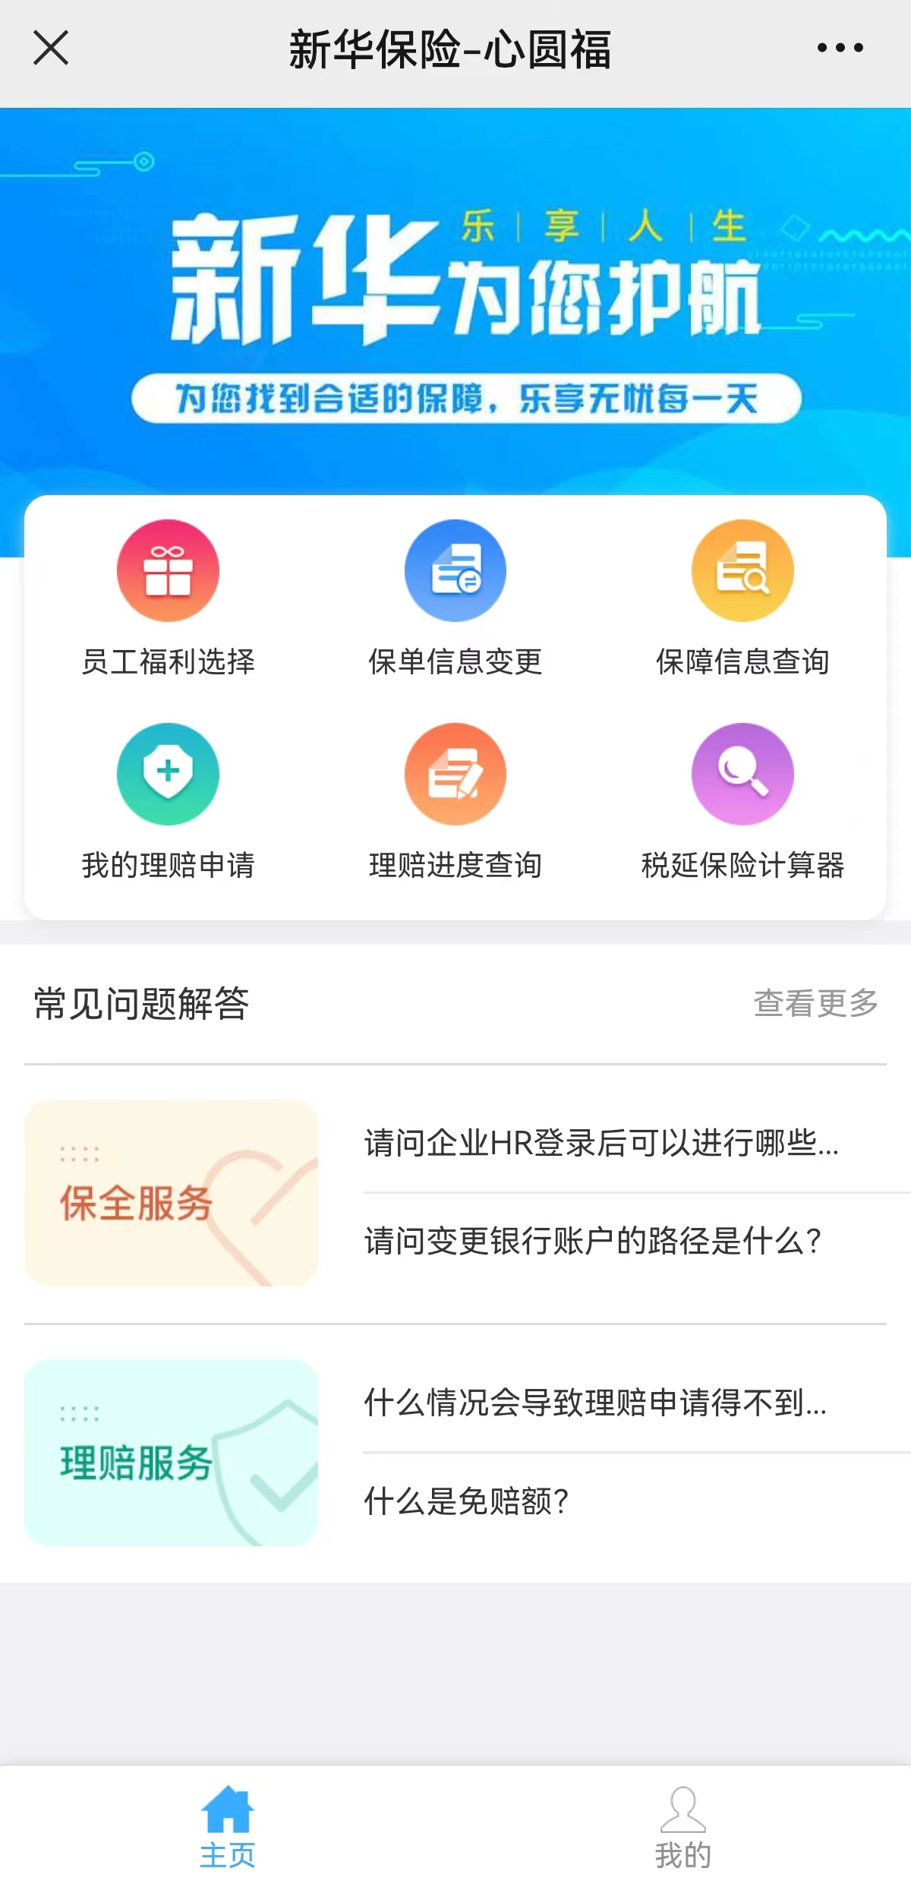
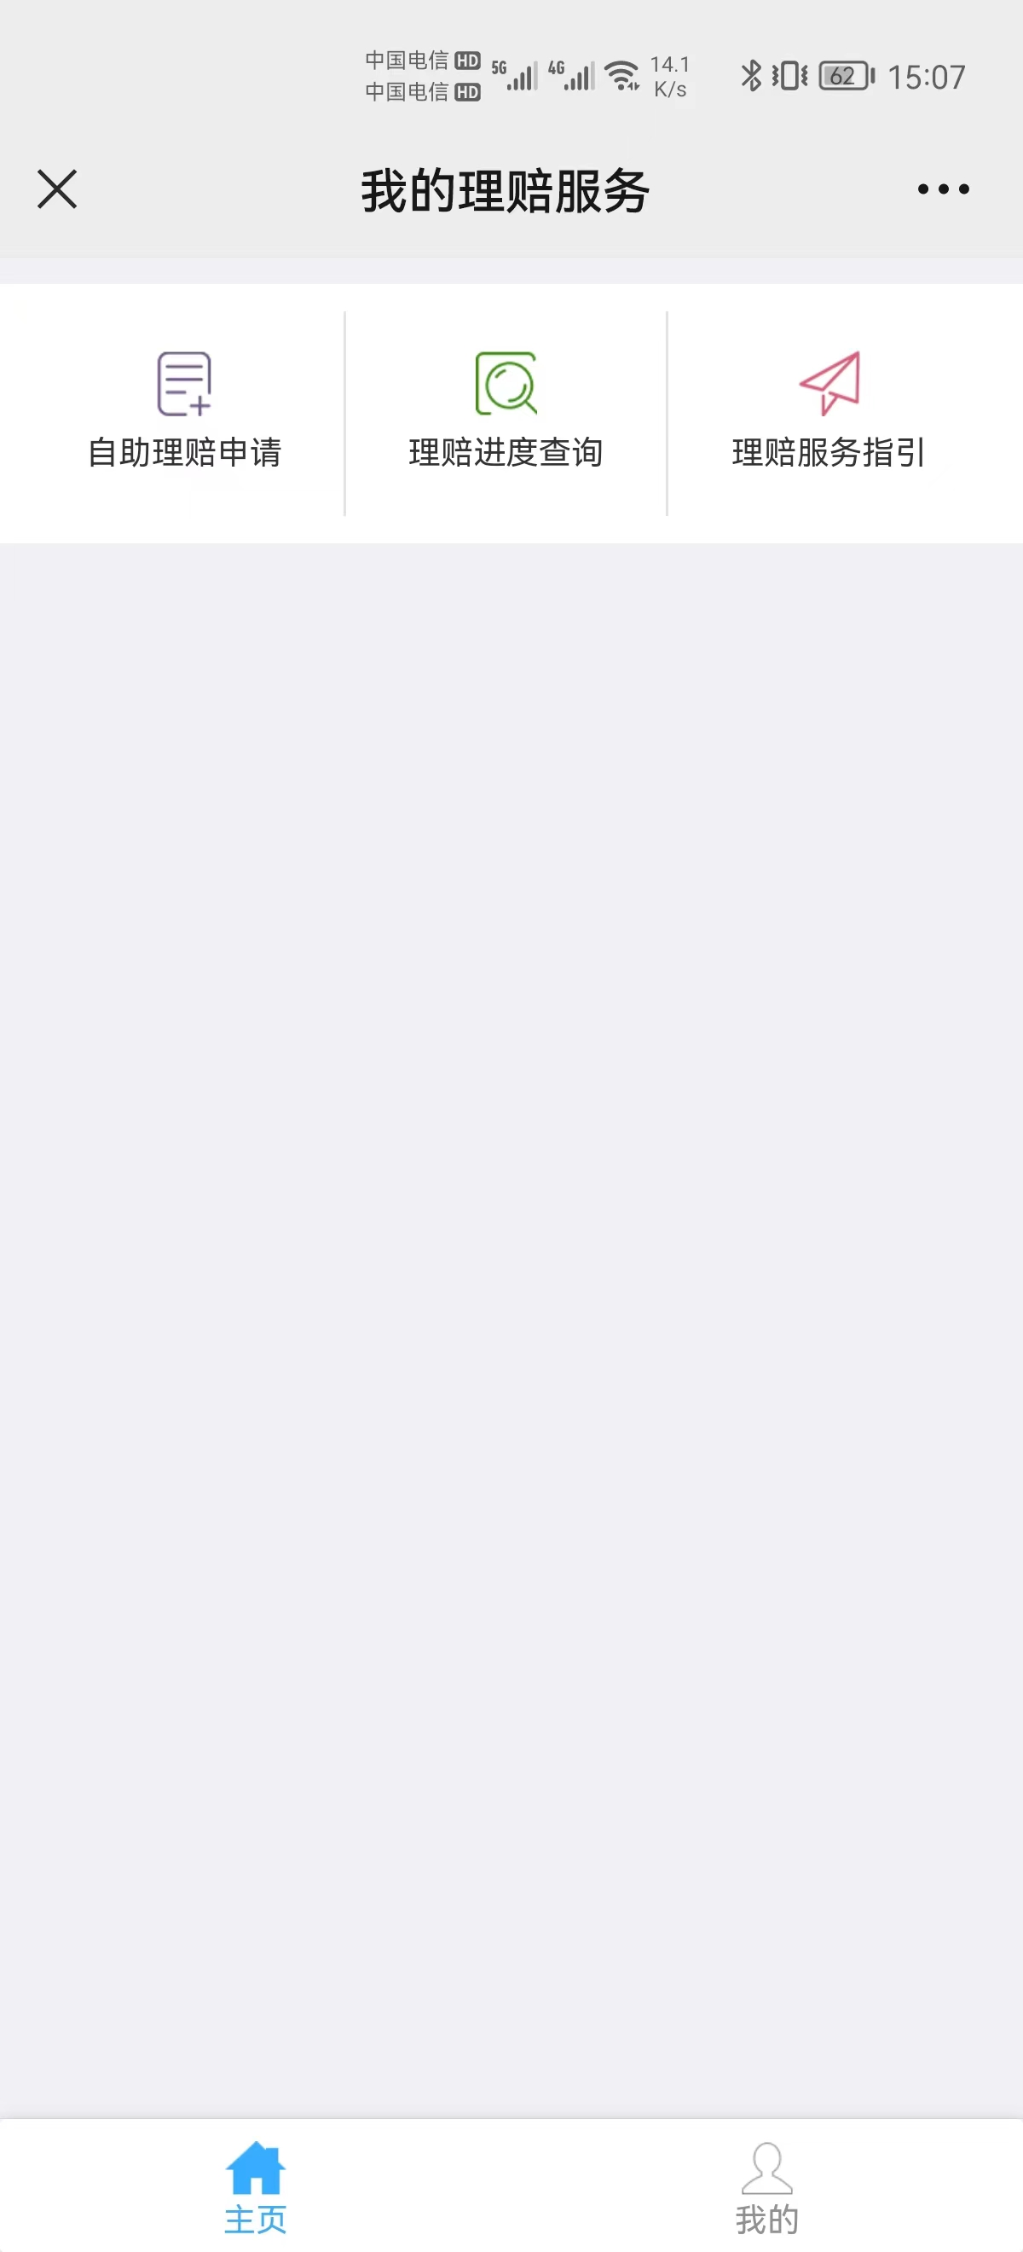
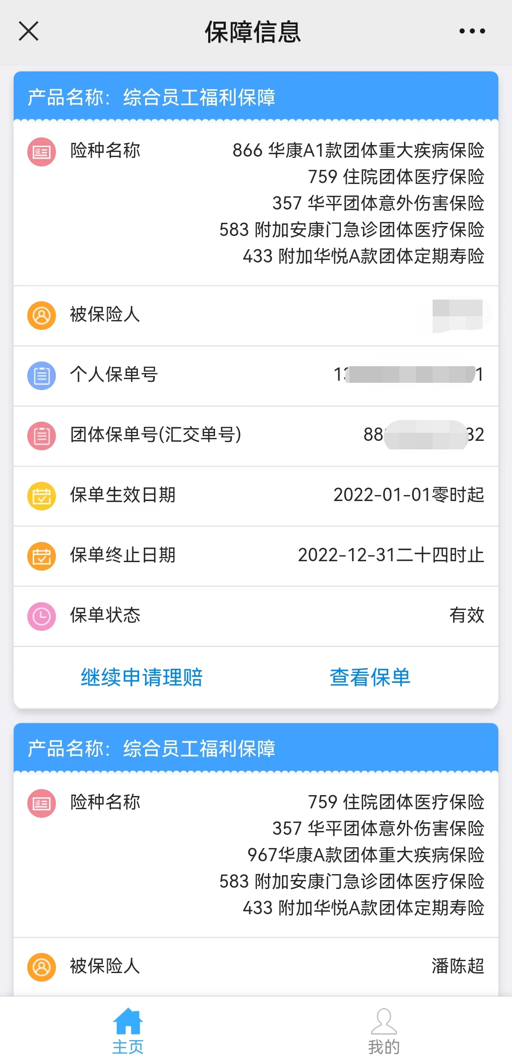

四、理赔申请
2、点击自助理赔申请，选择要申请理赔的保单申请理赔
1、点击”我的理赔申请“进入理赔服务界面

Slide 25
四、线上理赔注意事项
1、微信理赔时单次发票金额不超过5000元，超过5000元的发票需提交纸质版材料给理赔收单人员进行线下理赔。（住院理赔线下提交）
2、微信理赔，只需按索赔所需材料中列明的材料上传文件，务必确保照片清晰。
3、微信理赔的发票必须为当年度保单期限内的发票（20250401--20260331）；
4、为符合行业及运营监管要求，对微信理赔将进行 5%左右的物理件抽检，发票等原件需保管至理赔款收到之后。（如被物理件抽查，会以短信方式通知），线下提交至业务员。
5、若在申请微信理赔中遇到问题，请拨打 400 189 2816（周一至周五 9:00-17:00，双休日及法定节假日除外）。

Slide 26
专业理赔时效
线上理赔
特殊及疑难案件
3-5
个工作日
10-15
个工作日
30天
1-3
个工作日
线下案件
理赔款划出

Slide 27



理赔案例解析
汇报人：新华人寿保险有限股份公司上海分公司
时间：2025年4月

Slide 28
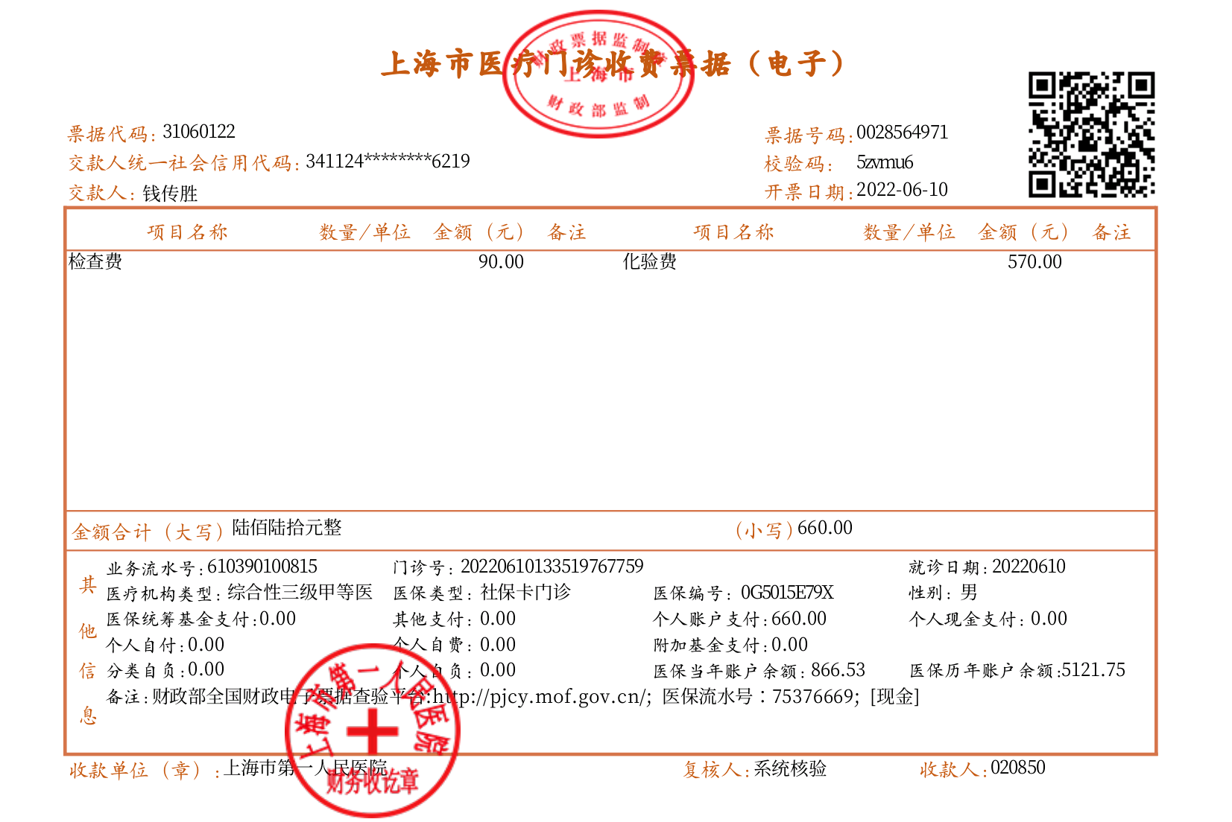
门诊理赔案例
新华保险可报销范围：个人账户支付+个人自负
首次理赔公式=（个人账户支付+个人自负-480元免赔额）✖70%
此张发票理赔金额：180元✖70%=126元

Slide 29
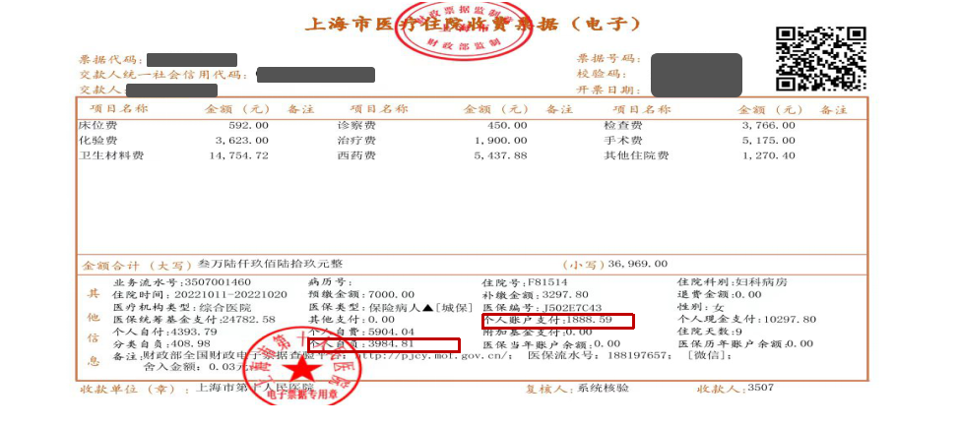
住院理赔案例
新华保险可报销范围：个人账户支付+个人自负
理赔公式=（个人账户支付+个人自负）✖70%
此张发票理赔金额：（1888.59元+3984.81元）✖70%=4111.38元，但是住院保险金额封顶为3000元，因此本次理赔金额为3000元。

Slide 30

沪惠保政策解读

Slide 31

2024年由市政府指导的“沪惠保”专属保障保险已经开始在全市范围内正式推出。
凡持有本市医保卡人群均可参保：
今年沪惠保做多重优化总保险金额310万元，基础免赔额降低至1.2万元/年；连续两年参保且无理赔享优待免赔额1.1万元/年；连续三年参保且无理赔享优待免赔额1万元/年；
①无年龄限制，老人小孩均可参保
②免健康告知，有无疾病均可参保
③报销自费药、海外特药、CAR-T费用以及质子重离子医院费用等
④个人医保卡可购买
⑤自己一次最多为7人购买（1+6人）：(自己+父母、配偶、子女)
为方便我校教职工及家属参保，同时为保障大家后期能享受到专属服务、专员咨询、高效理赔等相关服务保障。若有参保需求的教职工请使用下方👇专属二维码投保。

Slide 32

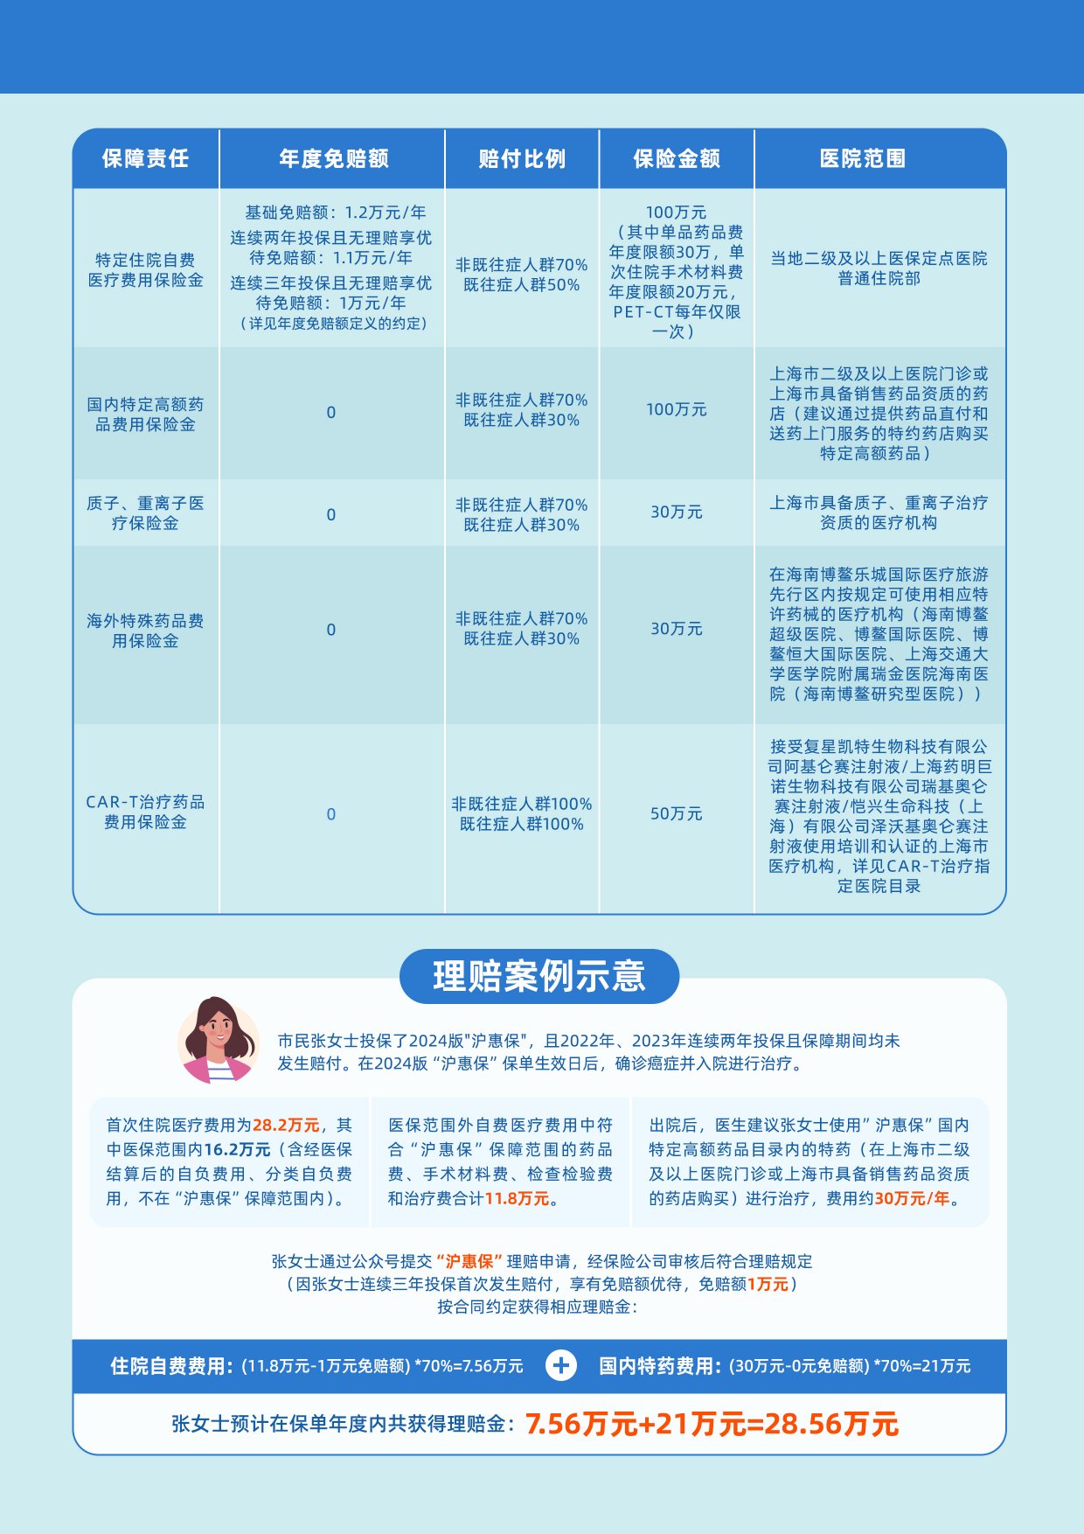

Slide 33

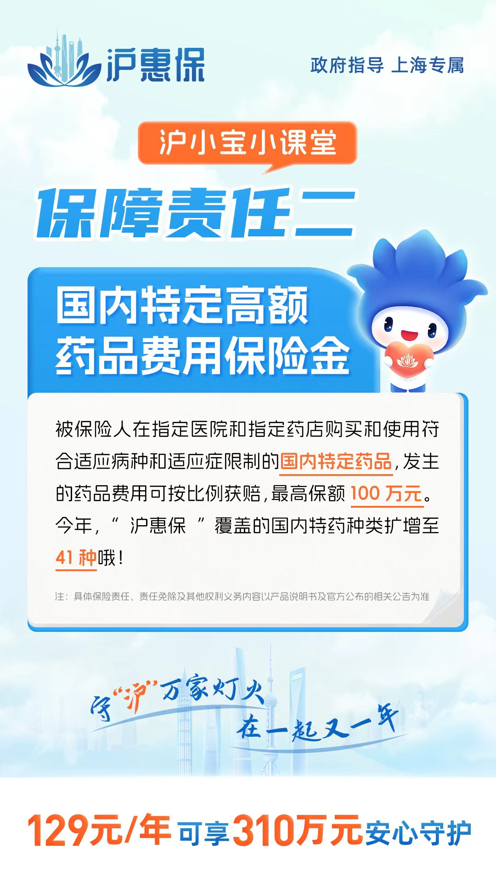


Slide 34



Slide 35
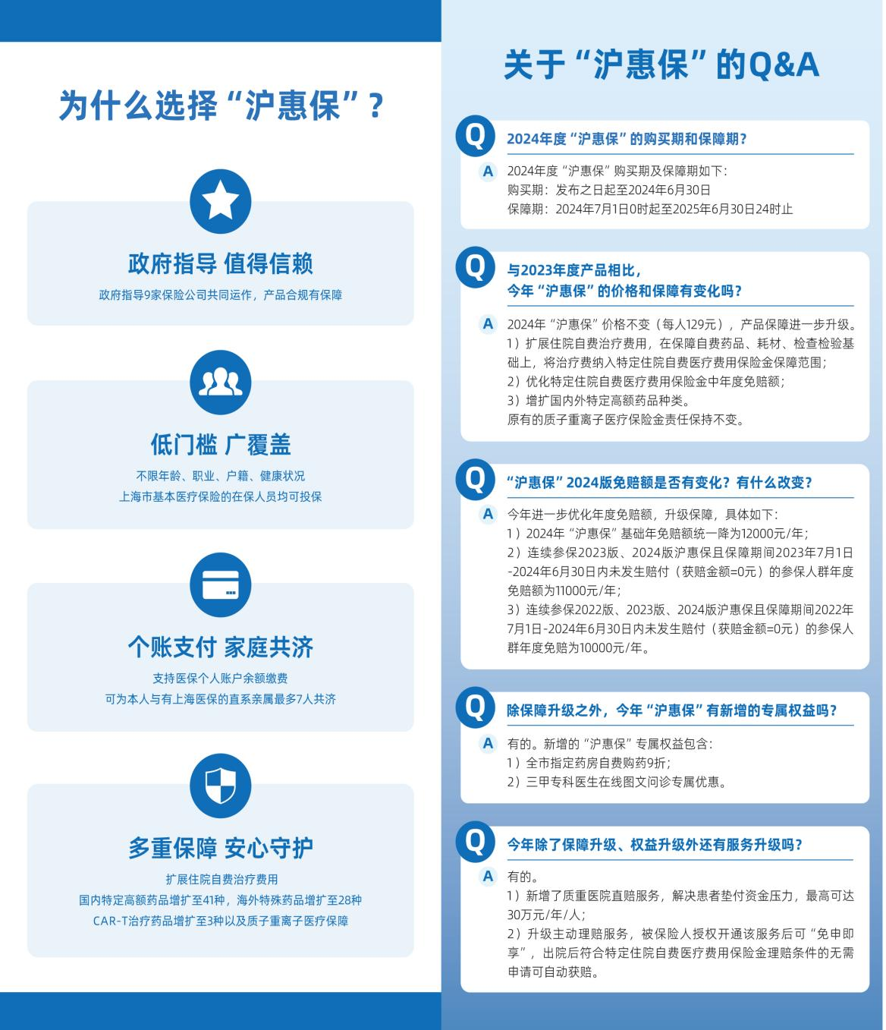
关于“沪惠保”的Q&A介绍
24年沪惠保如何投保？如何申请理赔？针对大家关心的问题，权威解答来啦！
Q1：哪些人可以投保“沪惠保”？
答：凡是参加上海市基本医保的在保人员（职工医保、居民医保）不限户籍！！！无论小孩、老人、在职人员、退休人员、外籍人员均可投保“沪惠保”。
Q2:一张医保卡最多为几个人投保？
答：投保人可一次性最多为6名直系亲属投保，包括父母、配偶、子女；含本人在内一共7人，直系亲属也必须参加上海市基本医疗保险。
Q3：“沪惠保”在哪些医院发生的费用可以进行理赔？
答：当地二级及二级以上医保定点医院普通住院部均可。
Q4：“沪惠保”如何申请理赔？
可通过以下2种方式申请理赔：
1、通过移动端在“沪惠保”公众号和“随申办”自助理赔入口拍照上传各类单证（含亲属带办提交申请功能)进行理赔申请；
2、可电话联系新华保险服务专员，协助办理。朱传伟：13621608725。

Slide 36
个人养老金退税解读

Slide 37
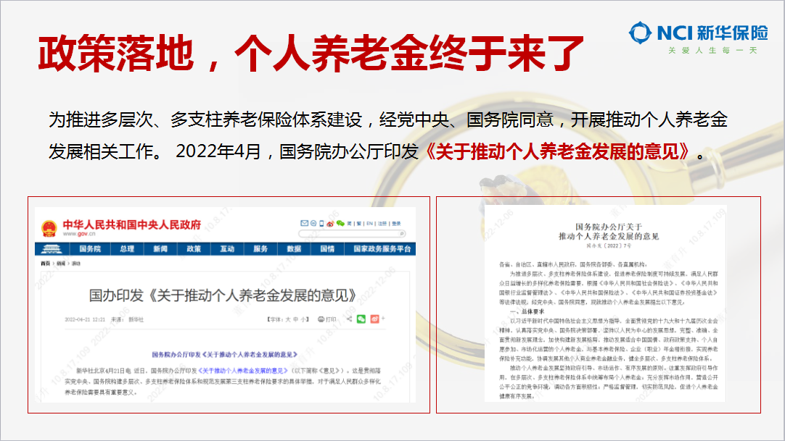


Slide 38

个人养老金应运而生
为了积极应对人口老龄化、满足人民群众日益增长的美好养老生活需要，我国构建了“三大支柱”养老保障体系，但“三支柱”发展很不平衡，健全第三支柱迫在眉睫。
人口老龄化加速，社保基金支出增速大于收入增速，按照当前增速预计，到2025年社保基金支出将超过收入，到2030年基本养老金缺口接近3万亿元。
养老保障体系
第一
支柱
第二支柱
第三支柱
发展政策支持、商业化运营的个人养老金，有利于更好满足群众需求、提升保障水平。
——2022年9月26日召开的国务院常务会议
城镇职工
基本养老保险
企业年金
个人养老金
城乡居民
基本养老保险
职业年金
个人商业
养老金融
国家政府主导
用人单位主导
个人主导
来源 ：联合国世界人口展望（2019年版），国海证券研究所整理

Slide 39
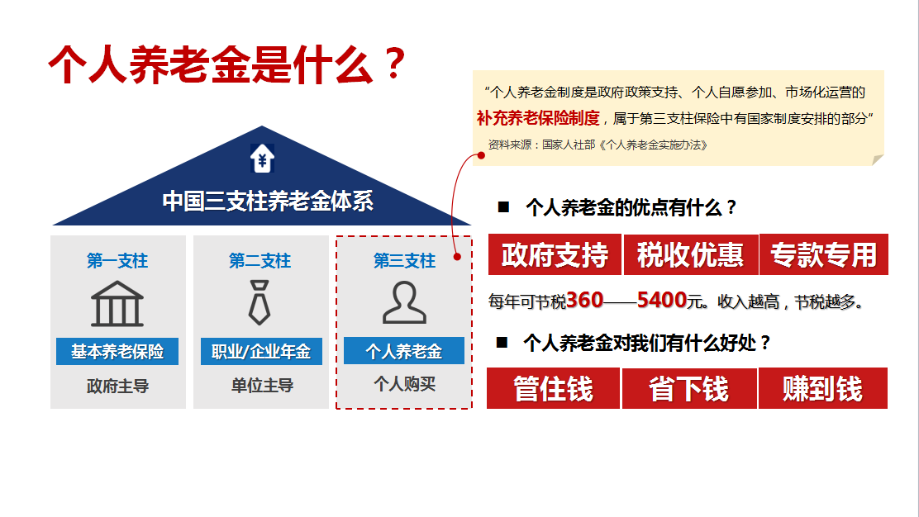

Slide 40
参加个人养老金，享受税收优惠
个人养老金参加人依法向税务机关申报可享受税收优惠。若全年按上限缴纳，且年度应纳税所得额不低于12000元，依照个人所得税税率3%~45%不同档次计算，当年可节税360元～5400元。
服务国家战略
尽享政策红利
年度累计应纳税所得额 | 税率 | 最高节税额
不超过3.6万元 | 3% | 360元
超过3.6万元—14.4万元的 | 10% | 1200元
超过14.4万元—30万元的 | 20% | 2400元
超过30万元—42万元的 | 25% | 3000元
超过42万元—66万元的 | 30% | 3600元
超过66万元—96万元的 | 35% | 4200元
超过96万元的部分 | 45% | 5400元
注：1.实际节税金额以最终节税金额为准。2.以上内容供了解参考，最终执行结果以国家税收法律法规为准。

Slide 41
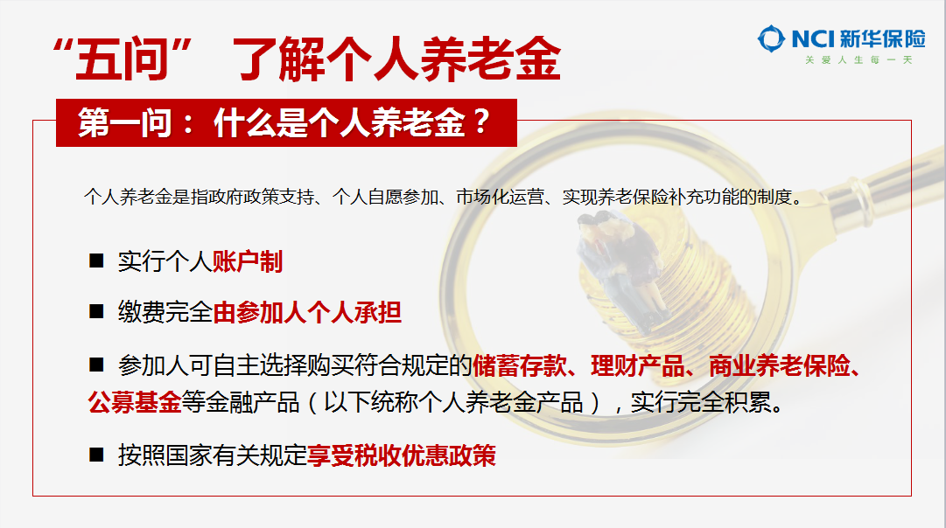

Slide 42
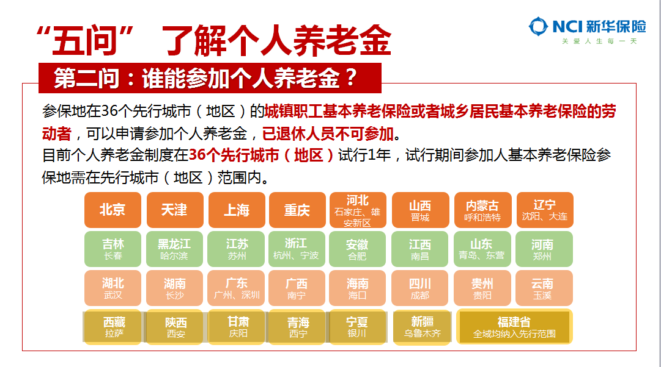

Slide 43
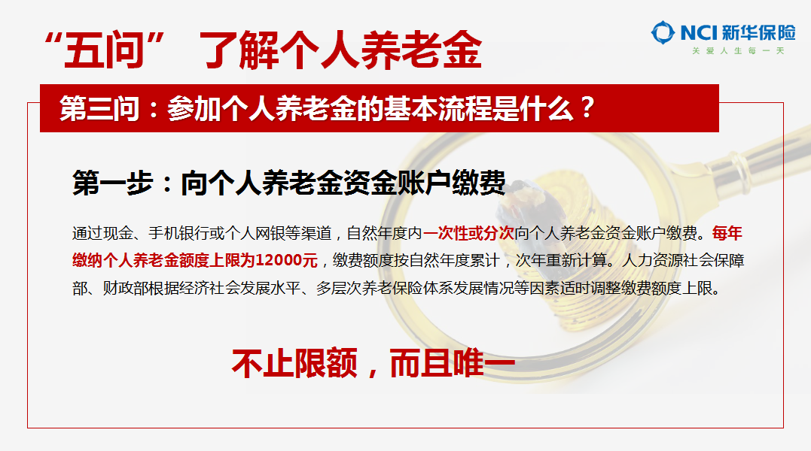

Slide 44
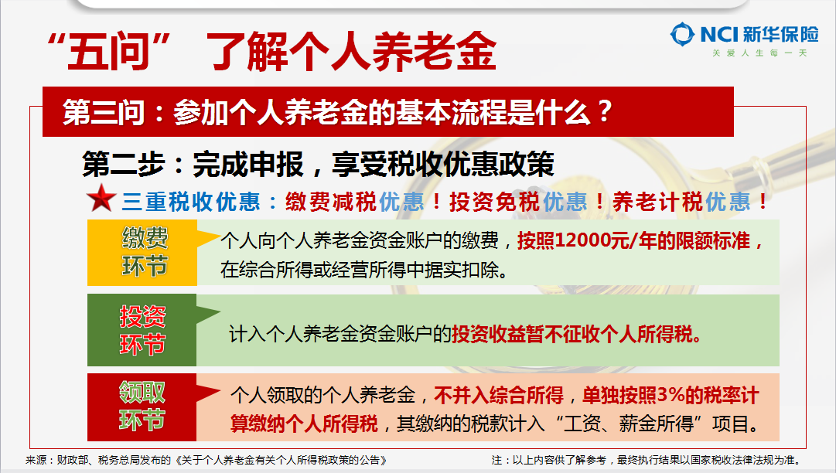

Slide 45
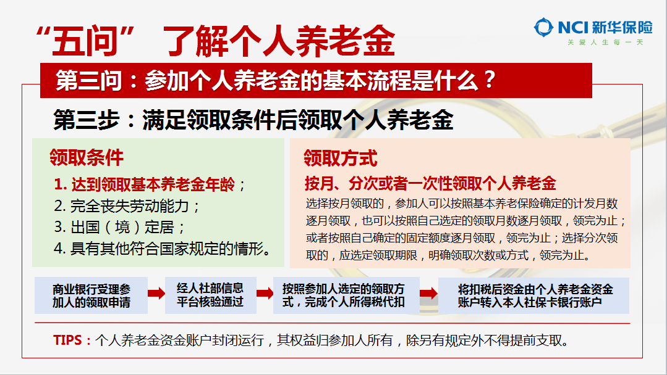

Slide 46
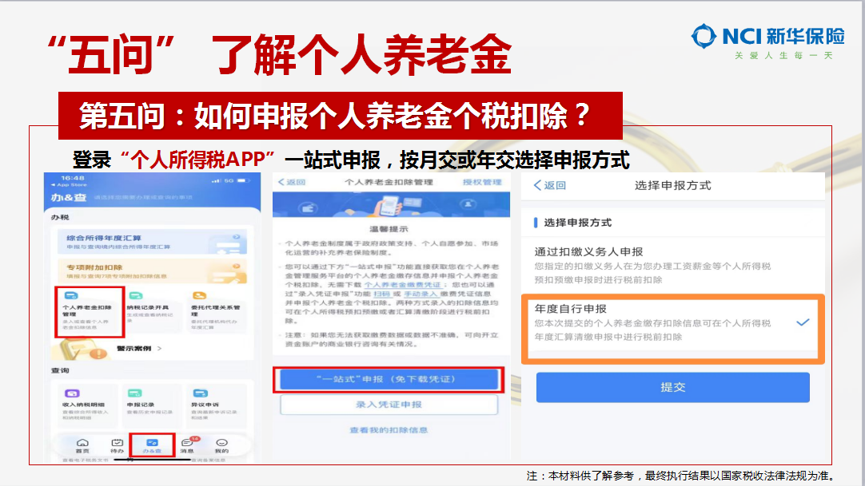

Slide 47
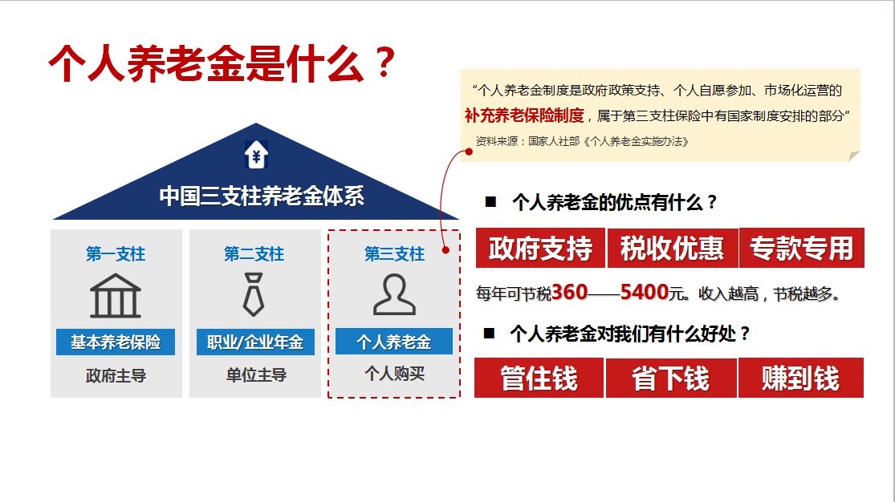

Slide 48
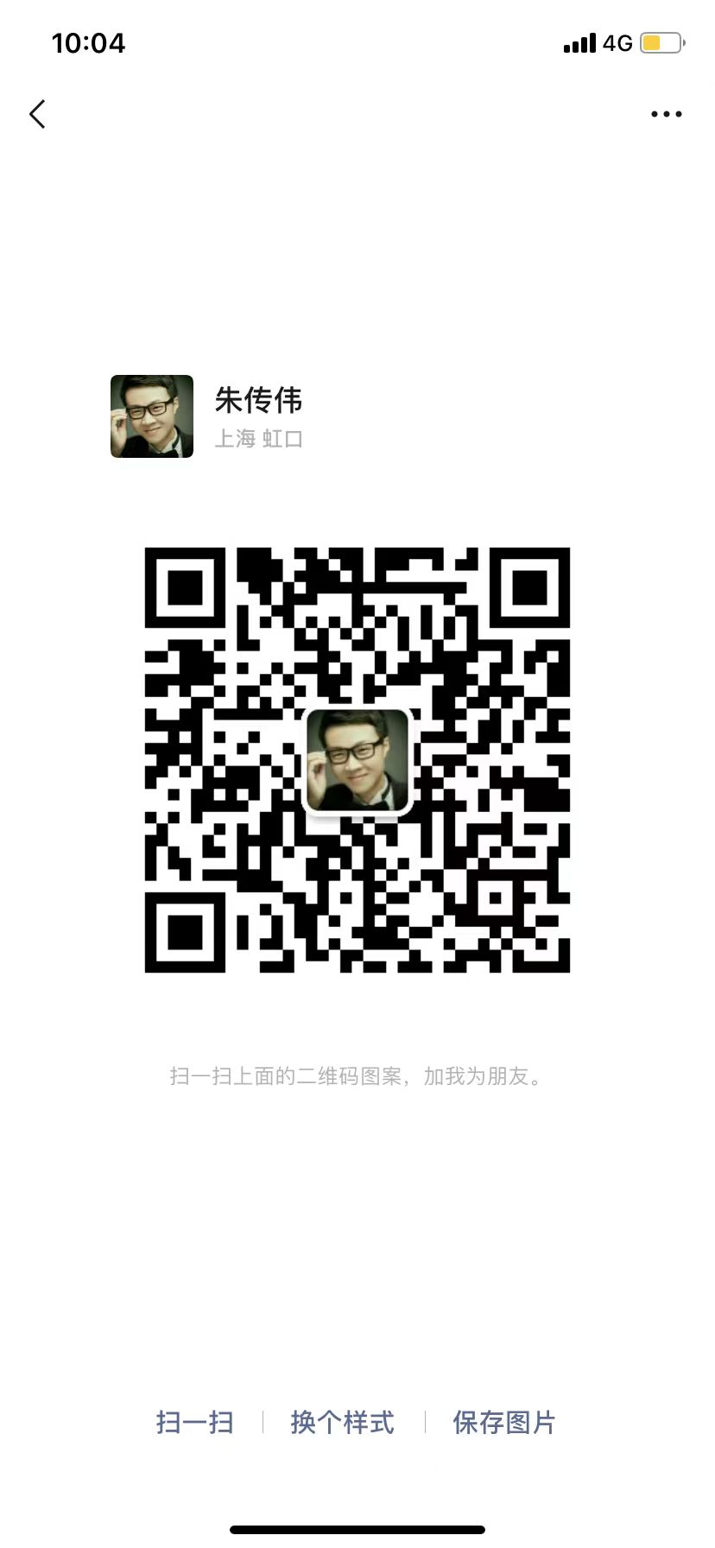
专业可靠的服务人员
联系方式：13621608725

